Slide 1
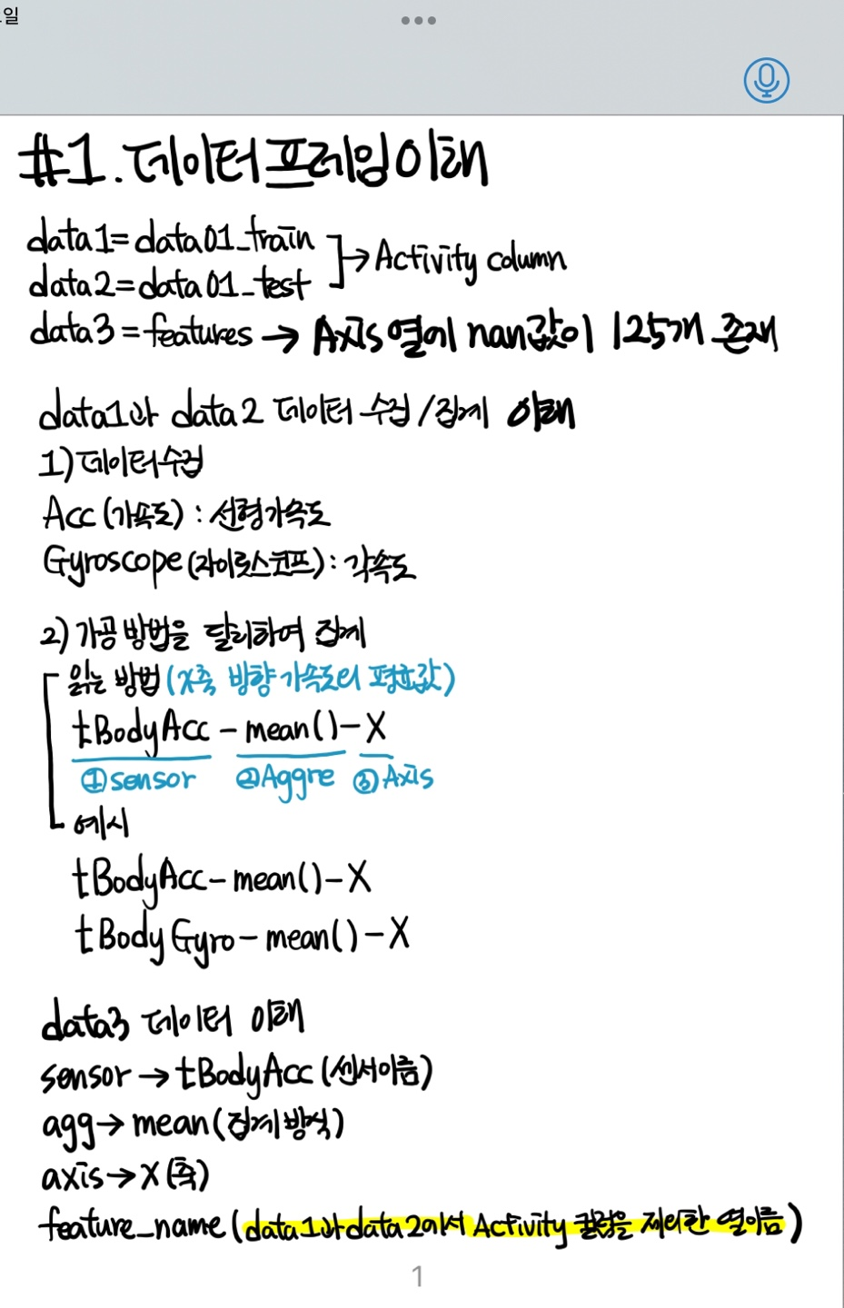
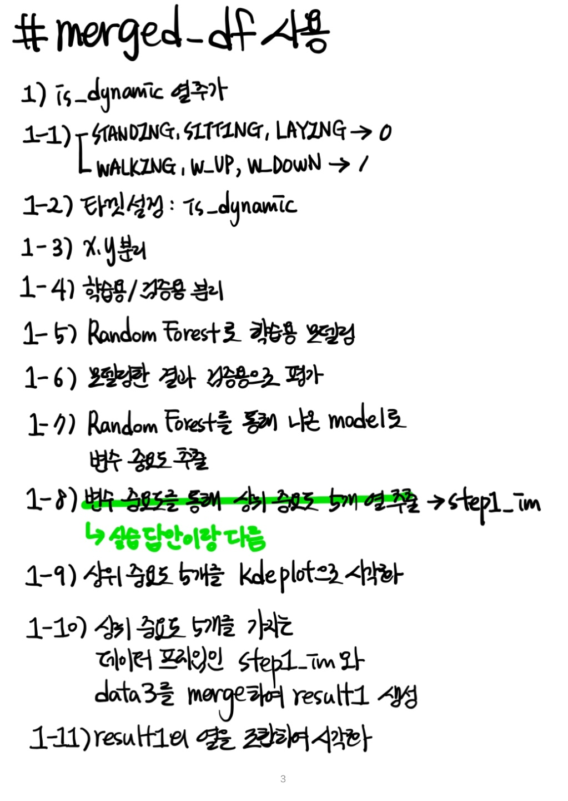
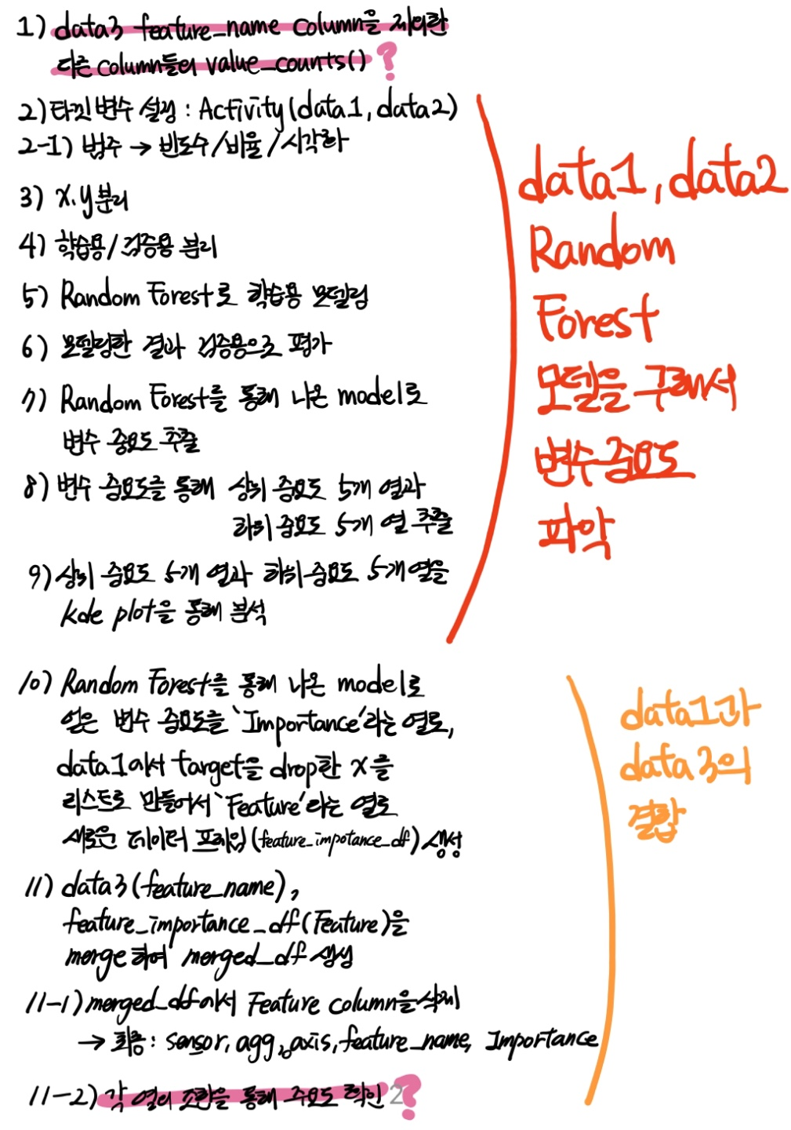
고뇌의 시간…

Slide 2
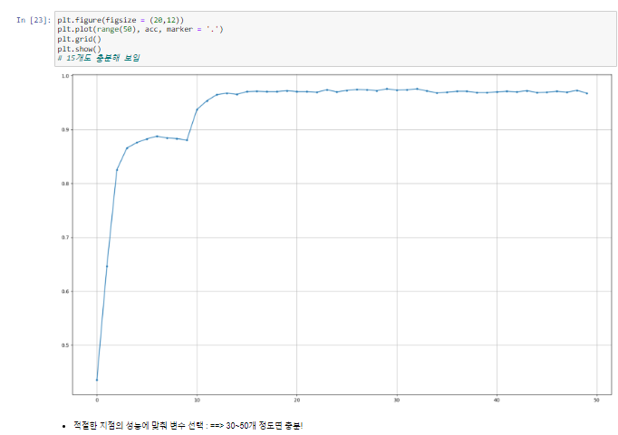
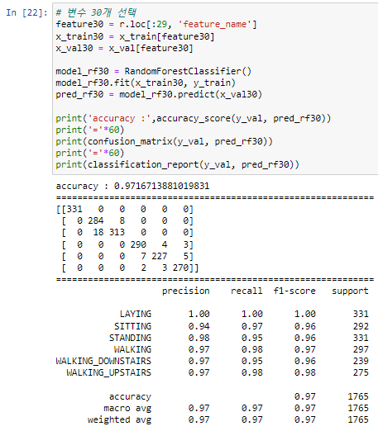
Random Forest Classifier
(변수가 30개이면 정확도) = 0.97

Slide 3
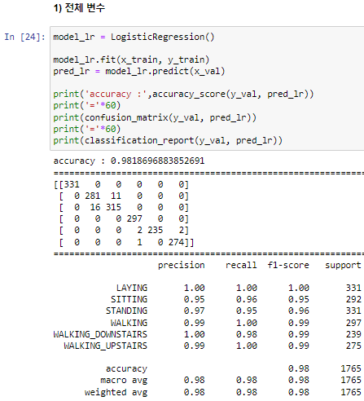
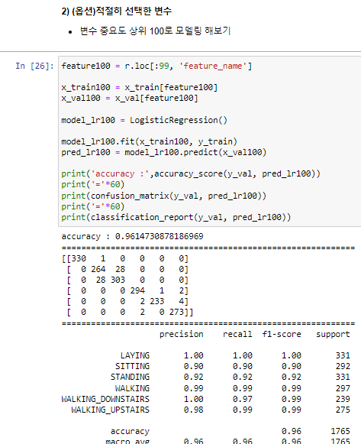
Logistic Regressor
VS
전체 변수에 대해 모델링 하는 것이 정확도가 더 높음
Why?

Slide 4
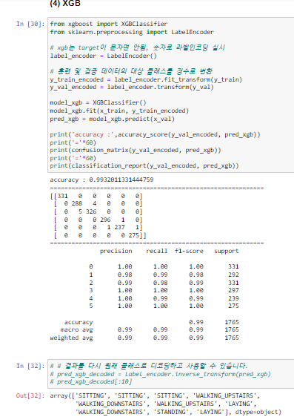
XGB
XGB를 사용하면 정확도 99%
매우 높은 편
- 오차를 줄여가는 방식으로 작동되기에 오차가 당연히 더 작다.
- 뒤에 light gbm 또한 마찬가지.

Slide 5
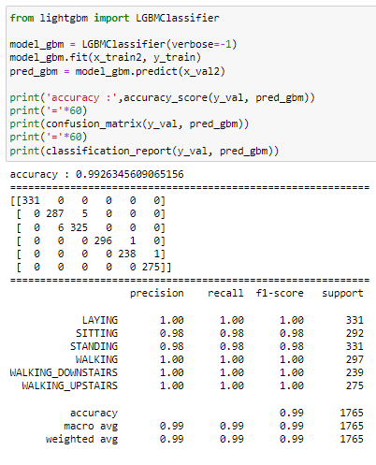
light gbm
Light GBM를 사용하면 정확도 99%
매우 높은 편

Slide 6
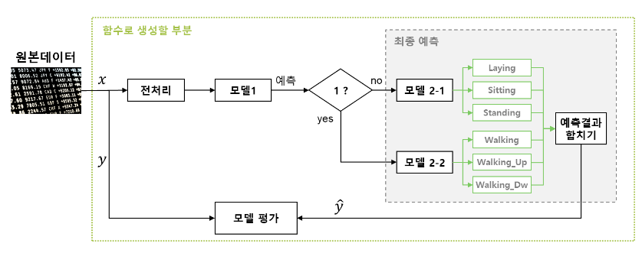

Slide 7
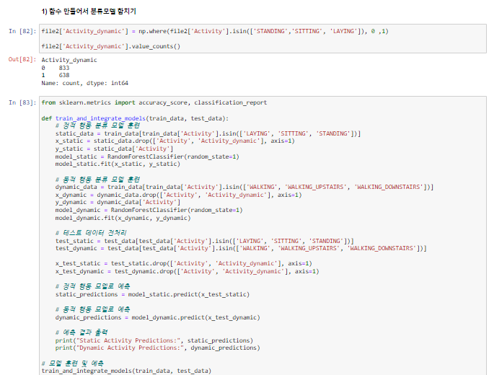
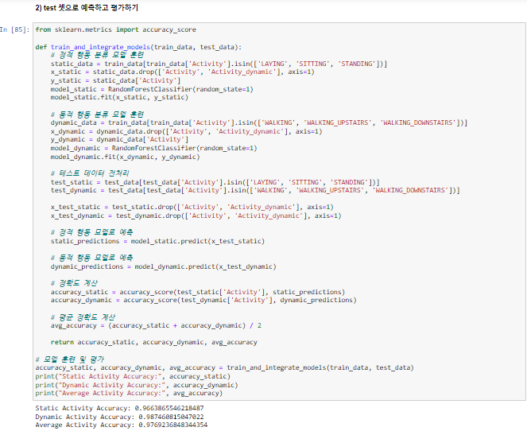
Static Activity Accuracy: 0.9663865546218487 Dynamic Activity Accuracy: 0.987460815047022 Average Activity Accuracy: 0.9769236848344354

Slide 8
